Slide 1









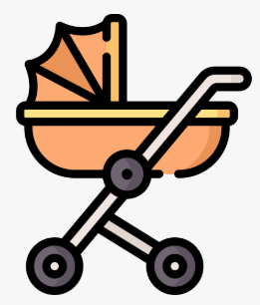





















Cartes Addition
Niveau 1: Addition jusqu’à 10 (jouets intérieur)
 | Cartes à pinces Additions simples
 | Cartes simples Recto-verso
 | Cartes recto-verso Additions à trous
 | Cartes à pinces Comparaison d’écritures additives
Niveau 2: Addition jusqu’à 20 (transports)
 | Cartes à pinces
 | Cartes simples Recto-verso
 | Cartes Recto-verso Additionner 3 nombres
 | Cartes Recto-verso Additionner en décomposant le plus grand nombre (boites de 10)
 | Cartes Recto-verso Additionner en décomposant le plus grand nombre (arbres)
 | Cartes Recto-verso Additionner en décomposant un des nombres (boites de 10)
 | Cartes Recto-verso Additionner en décomposant un des nombres (arbres)
 | Cartes Recto-verso Additions à trous
 | Cartes Recto-verso Additionner en trouvant une addition plus simple
Niveau 3: Addition jusqu’à 100 (légumes)
 | Cartes Recto-verso Additionner des unités
 | Cartes Recto-verso Additionner des dizaines
 | Cartes Recto-verso Additionner des dizaines et des unités sans retenue (entourer)
 | Cartes Recto-verso Additionner des dizaines et des unités sans retenue (arbres)
 | Cartes Recto-verso Additionner 3 nombres en ligne
 | Cartes Recto-verso Additionner des dizaines et des unités avec retenue (entourer)
 | Cartes Recto-verso Additionner des dizaines et des unités avec retenue (arbres)
 | Cartes Recto-verso Additionner des dizaines et des unités avec retenue (bonds)
 | Cartes à pinces Additions à trous

Slide 2


















Cartes Addition
Niveau 3: Addition jusqu’à 100 (légumes) SUITE
 | Cartes Recto-verso Addition en colonne sans retenue
 | Cartes Recto-verso Addition en colonne de 3 nombres sans retenue
 | Cartes Recto-verso Addition en colonne sans retenue à poser
 | Cartes Recto-verso Addition en colonne avec retenue
 | Cartes Recto-verso Addition en colonne avec retenue à poser
 | Cartes Recto-verso Addition en colonne avec retenue à poser (3 nombres)
 | Cartes Recto-verso Addition à trous en colonne avec retenue
Niveau 4: Addition jusqu’à 1 000 (sports)
 | Cartes Recto-verso Additionner des dizaines et des unités (arbres)
 | Cartes Recto-verso Additionner des dizaines et des unités (bonds)
 | Cartes Recto-verso Addition en colonne sans retenue à poser
 | Cartes Recto-verso Addition en colonne avec 1 retenue à poser
 | Cartes Recto-verso Addition en colonne avec 2 retenues à poser
 | Cartes Recto-verso Addition en colonne à poser avec retenue (3 nombres)
 | Cartes Recto-verso Addition à trous
Niveau 5: Addition jusqu’à 10 000 (bijoux)
 | Cartes Recto-verso Additionner des dizaines et des unités (arbres)
 | Cartes Recto-verso Additionner des dizaines et des unités (bonds)
 | Cartes Recto-verso Addition en colonne à poser avec et sans retenue
 | Cartes Recto-verso Addition à trous

Slide 3
























Cartes Soustraction
Niveau 1: Soustraction jusqu’à 10 (jouets extérieur)
 | Cartes à pinces
 | Cartes simples Recto-verso
 | Cartes Recto-verso avec dessins à barrer
 | Cartes Recto-verso Soustraire en utilisant les liens entre les nombres
 | Cartes Recto-verso Trouver les 4 opérations à partir de 3 nombres
Niveau 2: Soustraction jusqu’à 20 (héros)
 | Cartes à pinces
 | Cartes simples Recto-verso
 | Cartes Recto-verso Soustraire en décomposant le plus grand nombre (1)
 | Cartes Recto-verso Soustraire en décomposant le plus grand nombre (2)
 | Cartes Recto-verso Soustraire en utilisant les liens entre les nombres
 | Cartes Recto-verso Trouver les 4 opérations à partir de 3 nombres
Niveau 3: Soustraction jusqu’à 100 (fruits)
 | Cartes Recto-verso Soustraire des unités
 | Cartes Recto-verso Soustraire des dizaines
 | Cartes Recto-verso Soustraire des dizaines et des unités (entourer)
 | Cartes Recto-verso Soustraire des dizaines et des unités (arbres)
 | Cartes Recto-verso Soustraire en utilisant les liens entre les nombres
 | Cartes Recto-verso Soustraire des dizaines et des unités (bonds)
 | Cartes Recto-verso Soustraire en décomposant autrement
 | Cartes Recto-verso Vérifier une soustraction avec une addition

Slide 4

















Cartes Soustraction
Niveau 3: Soustraction jusqu’à 100 (fruits) SUITE
 | Cartes Recto-verso Soustraction en colonne sans retenue
 | Cartes Recto-verso Soustraction en colonne sans retenue à poser
 | Cartes Recto-verso Soustraction en colonne avec retenue
 | Cartes Recto-verso Soustraction en colonne avec retenue à poser
 | Cartes Recto-verso Soustractions à trous à colonne sans retenue
 | Cartes Recto-verso Additions et soustractions à corriger
Niveau 4: Soustraction jusqu’à 1 000 (musique)
 | Cartes Recto-verso Soustraire des dizaines et des unités (arbres)
 | Cartes Recto-verso Soustraire des dizaines et des unités (bonds)
 | Cartes Recto-verso Soustraction en colonne sans retenue à poser
 | Cartes Recto-verso Soustraction en colonne avec retenues à poser
 | Cartes Recto-verso Soustraction en colonne avec 2 retenues à poser
 | Cartes Recto-verso Soustraction à trous
 | Cartes Recto-verso Vérifier une soustraction avec une addition
Niveau 5: Addition jusqu’à 10 000 (météo)
 | Cartes Recto-verso Soustraire des dizaines et des unités (arbres)
 | Cartes Recto-verso Soustraire des dizaines et des unités (bonds)
 | Cartes Recto-verso Soustraction en colonne à poser
 | Cartes Recto-verso Soustraction à trous

Slide 5

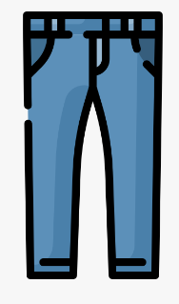
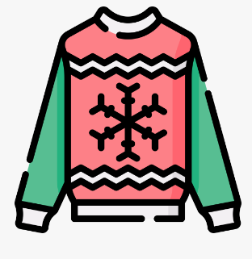



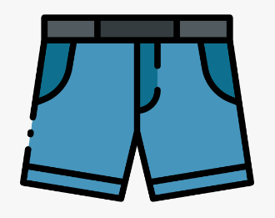











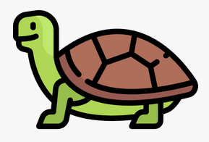

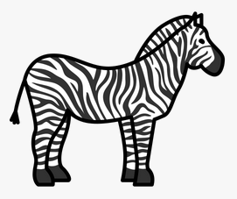


Cartes Multiplication
Niveau 1: Multiplication jusqu’à 100 (vêtements)
 | Cartes à pinces tables de multiplication
 | Cartes Recto-verso Réglettes Cuisenaire
 | Cartes Recto-verso Multiplier avec des bonds
 | Cartes Recto-verso Multiplier avec un quadrillage
 | Cartes Recto-verso Multiplier avec la distributivité (niveau 1)
 | Cartes Recto-verso Multiplier avec la distributivité (niveau 2)
 | Cartes Recto-verso Multiplier par 10, 100 ou 1000
 | Cartes Recto-verso Multiplier par un multiple de 10, 100 ou 1000
 | Cartes Recto-verso Multiplier en ligne (arbres)
 | Cartes Recto-verso Multiplier en colonne (sans retenue)
 | Cartes Recto-verso Multiplier en colonne à poser (sans retenue)
 | Cartes Recto-verso Multiplier en colonne à poser (avec retenue)
Niveau 2: Multiplication jusqu’à 1 000 (animaux de la maison)
 | Cartes Recto-verso Multiplier en ligne (arbres)
 | Cartes Recto-verso Multiplier en colonne 2 chiffres x 1 chiffre (sans retenue)
 | Cartes Recto-verso Multiplier en colonne 2 chiffres x 1 chiffre (avec retenue)
 | Cartes Recto-verso Multiplier en colonne 3 chiffres x 1 chiffre (sans retenue)
 | Cartes Recto-verso Multiplier en colonne 3 chiffres x 1 chiffre (avec retenue)
 | Cartes Recto-verso Multiplier en colonne 2 chiffres x 2 chiffres (sans retenue)
 | Cartes Recto-verso Multiplier en colonne 2 chiffres x 2 chiffres (avec retenue)
Niveau 3: Multiplication jusqu’à 10 000 (animaux de la savane)
 | Cartes Recto-verso Multiplier en ligne (arbres)
 | Cartes Recto-verso Multiplier en colonne (sans retenue)
 | Cartes Recto-verso Multiplier en colonne (avec retenue)

Slide 6






















Cartes Division
Niveau 1: Division jusqu’à 100 (école)
 | Cartes Recto-verso multiplication à trous
 | Cartes à pinces division
 | Cartes simples Recto-verso
 | Cartes Recto-verso Situations de partage
 | Cartes Recto-verso Situations de groupements
 | Cartes Recto-verso Liens entre multiplication et division (1)
 | Cartes Recto-verso Liens entre multiplication et division (2)
 | Cartes Recto-verso Diviser avec un quadrillage
 | Cartes Recto-verso Diviser avec des soustractions itérées
 | Cartes Recto-verso Diviser avec des bonds en arrière
 | Cartes Recto-verso Division posée, dividende à 2 chiffres, diviseur à 1 chiffre
 | Cartes Recto-verso Division à poser, dividende à 2 chiffres, diviseur à 1 chiffre
 | Cartes Recto-verso Division à poser, dividende à 2 chiffres, diviseur à 2 chiffres
Niveau 2: Division jusqu’à 1 000 (animaux de la banquise)
 | Cartes Recto-verso Division à poser, dividende à 3 chiffres, diviseur à 1 chiffre
 | Cartes Recto-verso Division à poser, dividende à 3 chiffres, diviseur à 2 chiffres
 | Cartes Recto-verso Division à poser, dividende à 3 chiffres, diviseur à 3 chiffres
Niveau 3: Division jusqu’à 10 000 (animaux de la mer)
 | Cartes Recto-verso Division à poser, dividende à 4 chiffres, diviseur à 1 chiffre
 | Cartes Recto-verso Division à poser, dividende à 4 chiffres, diviseur à 2 chiffres
 | Cartes Recto-verso Division à poser, dividende à 4 chiffres, diviseur à 3 chiffres
 | Cartes Recto-verso Division à poser, dividende à 4 chiffres, diviseur à 4 chiffres

